Slide 1
বিসমিল্লাহির রাহমানির রাহীম
আজকের ক্লাসে সবাইকে স্বাগতম

Slide 2
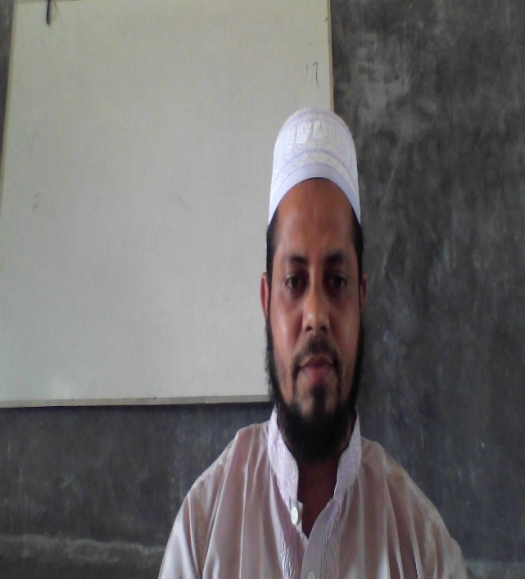
শিক্ষক পরিচিতি
মোঃ জসিম উদ্দিন
সহকারি মৌলভি
মাধবপুর দরগাহ বাড়ি দাখিল মাদ্রাসা,
মাধবপুর,হবিগঞ্জ
.

Slide 3
পাঠ পরিচিতি
শ্রেণীঃসপ্তম
বিষয়ঃআকাইদওফিকাহ
অধ্যায়ঃপ্রথম
শিক্ষার্থী সংখাঃ৮০
সময়ঃ৪০

Slide 4
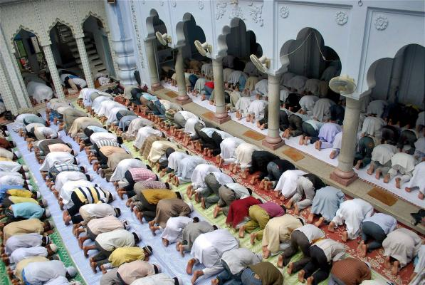
তোমরা এই ছবি গুলোর প্রতি লক্ষ্য কর এবং চিন্তা কর

Slide 5
তাহলে আমাদের আজকের পাঠ
সালাত

Slide 6
শিখন ফল
এই পাঠ শেষে শিক্ষার্থীরা ------
১। সালাত কি তা বলতে পারবে।
২ । সালাত আদায়ের গুরুত্ব কি তা বলতে পারবে।
৩ । ইমামের পিছনে সালাত আদায়ের নিয়ম বর্ণনা করতে পারবে।
৪। নামাজের ফরজ কয়টি তা বলতে পারবে।

Slide 7
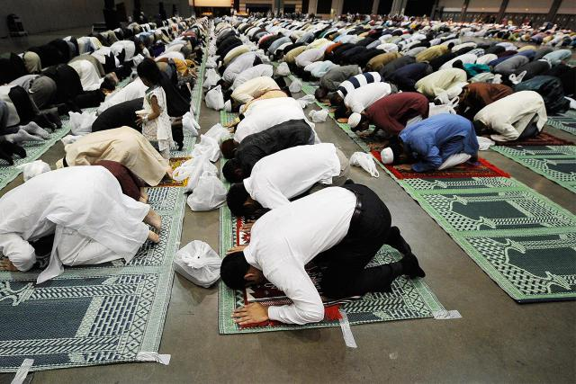
জামায়াতে সালাত

Slide 8
পাঠ উপস্থাপনা
সালাতের সংজ্ঞাঃনিদিষ্ট সময়ে নিদিষ্ট কিছু রোকন আদায় করাকে সালাত বলে। পুরো সালাত জুড়ে মূলত আল্লাহর ও রাসূলের উপড় দূরুদ পড়া হয়।

Slide 9
জামায়াতের সংজ্ঞাঃ
নির্ধারিত সময়ে নির্দিষ্ট জায়গায় মুসলিম সম্প্রদায় ইমামের সঙ্গে একত্রিত হয়ে সালাত আদায় করাকে জামায়াতে সালাত আদায় বলে।জামায়াতের সাতে নামাজ আদায় করা সুন্নতে মুয়াক্কাদা।

Slide 10
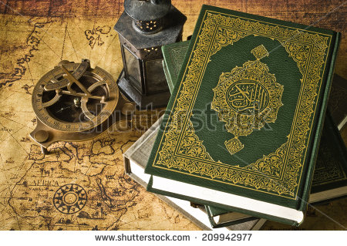
জামায়াতে সালাত আদায়ের গুরুত্ব সম্পর্কে আল্লাহ তাআলা বলেন-
আল্লাহ ইরশাদ করেন – তোমরা রোকুকারিদের সাতে রোকু করো ( সুরা বাঁকারা )

Slide 11
জামায়াতে সালাত আদায়ের গুরুত্ব সম্পর্কে রাসুল(সাঃ) বলেন-
একাকী সালাত আদায় অপেক্ষা জামায়াতে সালাত আদায় করলে সাতাইশ গুণ বেশি সাওয়াব পাওয়া যায়।

Slide 12
জামায়াতে সালাত আদায়ের গুরুত্ব ও ফজিলতঃ
*জামায়াতে সালাত আদায়কারীকে নবী করিম(সাঃ) খুবই পছন্দ করেন ।
*বান্দার আনুগত্য ও বিনয় প্রকাশের সর্ব শ্রেষ্ঠ মাধ্যম।
*আল্লাহর সবচেয়ে বেশি নৈকট্য লাভের মাধ্যম।
*জামায়াতে সাতে সালাত আদায় করা সুন্নতে মুয়াক্কাদা।

Slide 13
জোড়ায় কাজ
* জামায়াতে সালাত আদায়ের গুরুত্ব সম্পর্কে মহনবী(সাঃ) এর হাদিসটি বর্ণনা কর।

Slide 14
দলীয় কাজ
ইমামের কর্তব্য কি আলোচনা কর।

Slide 15
মুল্যায়নঃ
১ । সালাত k‡ãi A_© wK?
২। Avjøvni ˆbKU¨ jv‡fi †kÖô gva¨g †KvbwU?

Slide 16
বাড়ির কাজ
* জামায়াতে সালাত আদায়ের হূকুম কী ।

Slide 17
সবাইকে ধন্যবাদ
আল্লাহ হাফেজ

